Slide 1
الوحدة الثالثة: "النباتاتُ الزهريّةُ" الفصل الثاني: "الجهازُ التكاثريُّ"

Slide 2
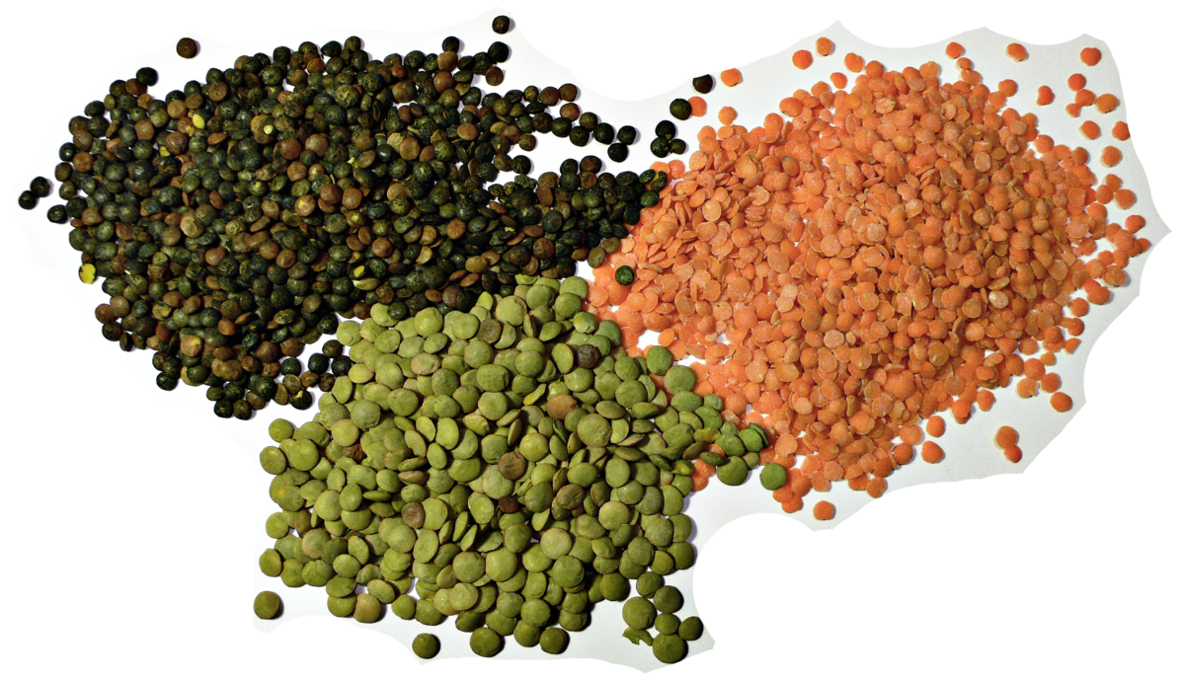
الدرس الثالث: البذور
سنتعرّفُ في هذا الدرسِ إلى:
أقسامِ البذرةِ.
أصنافِ البذورِ وفوائدِها.

Slide 3
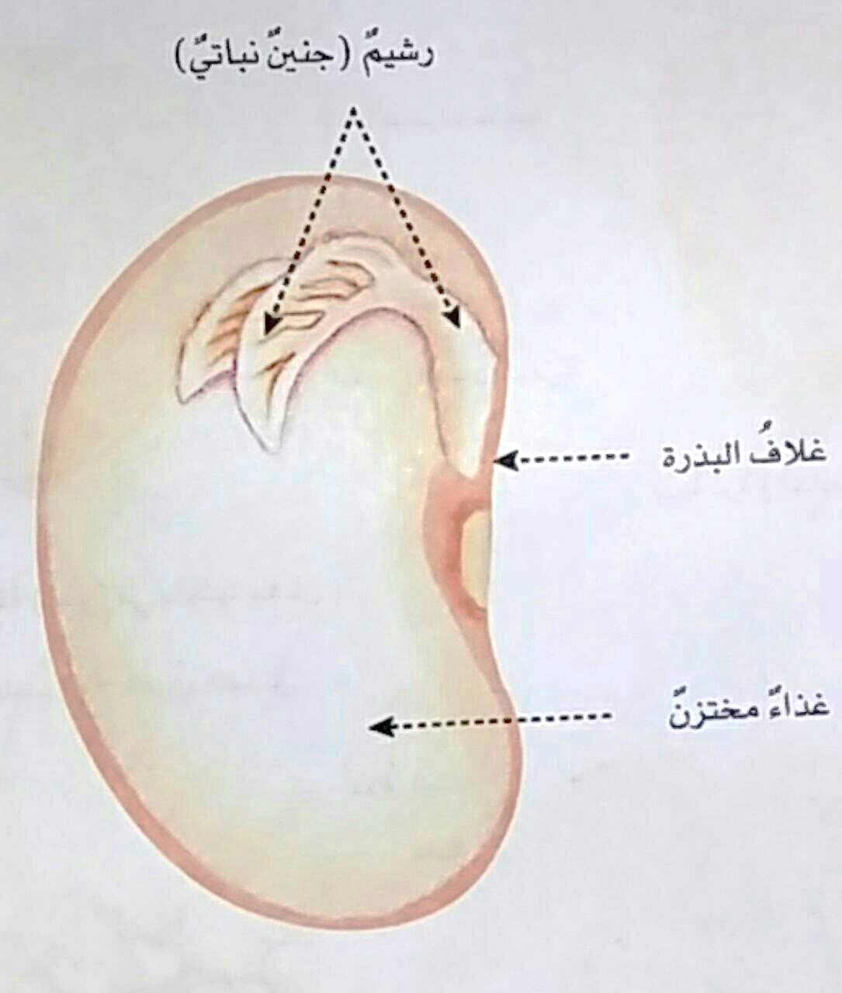
أقسامُ البذرةِ
غلافُ البذرةِ.
فلقةٌ تحوي مدّخراتٍ غذائيّةً.
رشيمٌ (جنينٌ نباتيٌّ) يستخدمُ المدّخراتِ الغذائيّةَ.

Slide 4
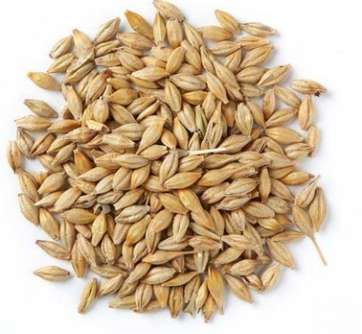
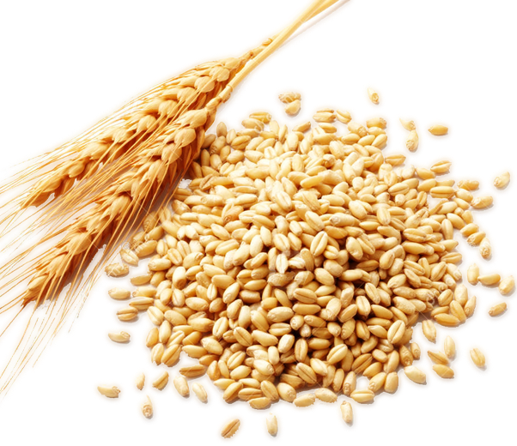
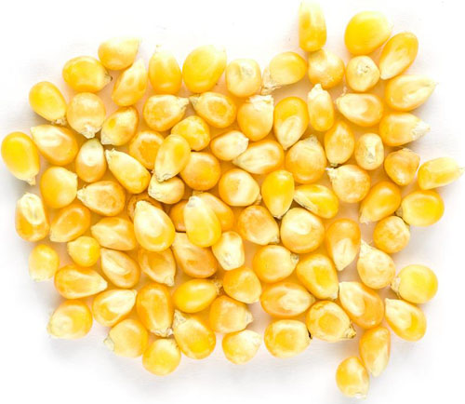
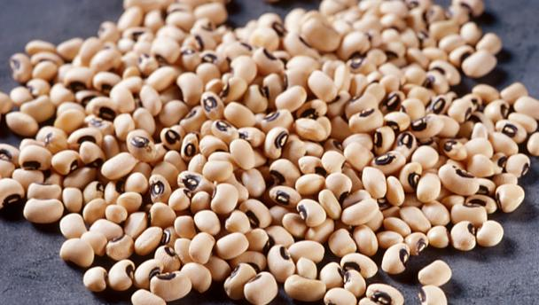
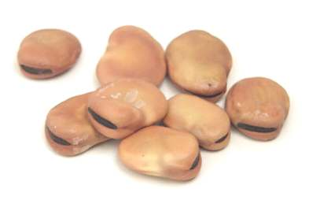
أصنافُ البذورِ
أُحادي الفلقةِ (بذورٌ في داخلِها فلقةٌ واحدةٌ).
ثنائيّةُ الفلقةِ (بذورٌ في داخلِها فلقتانِ).

Slide 5
فوائدُ البذورِ
بذورٌ لها فوائدُ غذائيّةٌ (تُؤكَلُ نيّئةً أو مطبوخةً).
بذورٌ يُستخرَجُ منها الزيتُ مثلُ: الذّرةِ، دوارِ الشمسِ.
بذورٌ لها فوائدُ طبيّةُ مثلُ: الكمّونِ.

